Slide 1


Slide 2




Conception Inclusive et Conception Accessible. Espaces publics conviviaux.
Module 3 : Politique et Intervention au Niveau de l'UE
3.1 Politique et Intervention au Niveau de l'UE
3.2 Approche Holistique de l'Inclusion
2023-1-CY01-KA220-HED-000160668

Slide 3
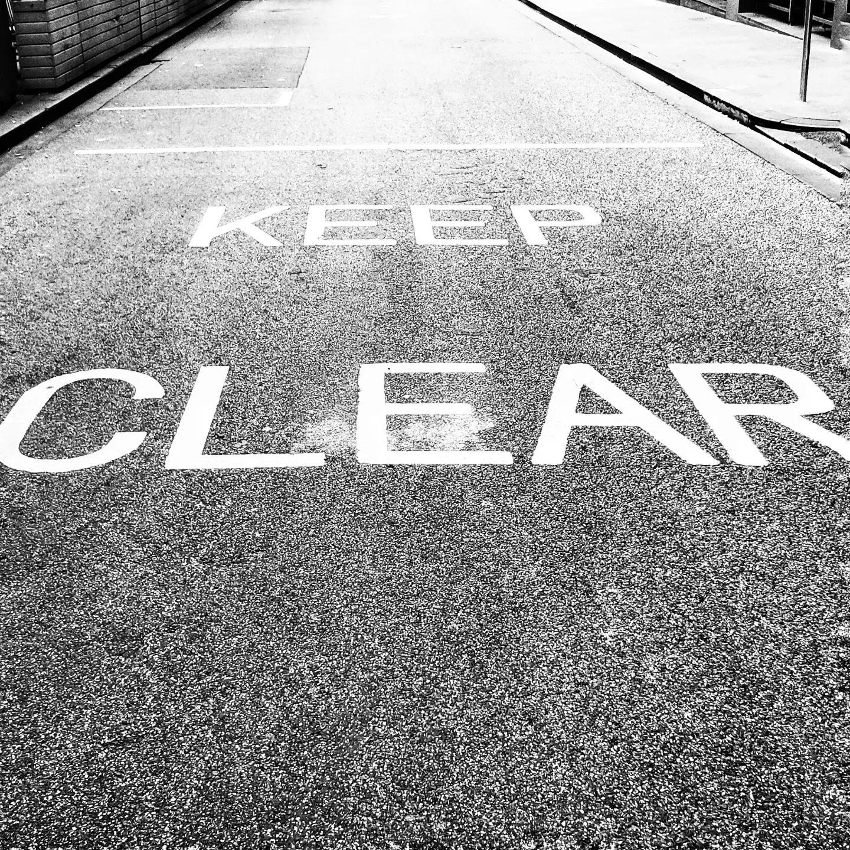
3.1 Politique et Intervention au Niveau de l'UE
L'Acte européen sur l'accessibilité (AEA) et d'autres politiques de l'UE promeuvent l'accessibilité et la conception universelle pour permettre aux personnes handicapées de participer pleinement à la société, dans le but de créer un cadre réglementaire cohérent dans tous les États membres.
“L'Union pour l'égalité : Une stratégie sur les droits des personnes handicapées 2021-2030" s'appuie sur les efforts précédents, en se concentrant sur l'inclusion dans l'emploi, l'éducation, l'accessibilité numérique et la participation démocratique.
Si la stratégie européenne en faveur des personnes handicapées a permis de sensibiliser l'opinion et d'améliorer les normes d'accessibilité, elle a été confrontée à des défis en termes de mise en œuvre, de suivi et de prise en compte adéquate de tous les types de handicap, en particulier les handicaps invisibles et intellectuels.
Notes:
Créateur : Meyer, Thomas, 2017
|
Crédit : Crédits photographiques voir description
Copyright : Thomas Meyer/OSTKREUZ

Slide 4

3.2 Approche Holistique de l'Inclusion
Une approche holistique de la conception va au-delà des besoins physiques et cognitifs en prenant en compte le mode de vie, les valeurs et les besoins émotionnels des individus pour une accessibilité véritablement universelle.
Notes:
Dans le style de Kairouan, 1914 - Paul Klee - WikiArt.org (n.d.). www.wikiart.org. https://www.wikiart.org/en/paul-klee/in-the-style-of-kairouan-1914

Slide 5
3. Activités | Matériel de lecture
Parlement européen, Acte européen sur l'accessibilité.
Commission européenne, Communication de la Commission au Parlement européen, au Conseil, au Comité économique et social européen et au Comité des régions, Stratégie européenne en faveur des personnes handicapées 2010-2020 : un engagement renouvelé pour une Europe sans entraves, Commission européenne, Communication de la Commission au Parlement européen, au Conseil, au Comité économique et social européen et au Comité des régions, Union pour l'égalité : Stratégie pour une Europe sans entraves.
Communication de la Commission au Parlement européen, au Conseil, au Comité économique et social européen et au Comité des régions. Union pour l'égalité : Stratégie pour les droits des personnes handicapées 2021-2030.

Slide 6
3. Activités | Matériel visuel
Qu'est-ce que l'Acte européen sur l'accessibilité - https://www.youtube.com/watch?v=eD6O8AlEpZg
Pourquoi les entreprises ne peuvent pas ignorer l'Acte européen sur l'accessibilité - https://www.youtube.com/watch?v=7-7Rw4WhwJs
Éléments et objectifs de la stratégie européenne en faveur des personnes handicapées - https://www.youtube.com/watch?v=VHJ-9BGcKbA

